Slide 1
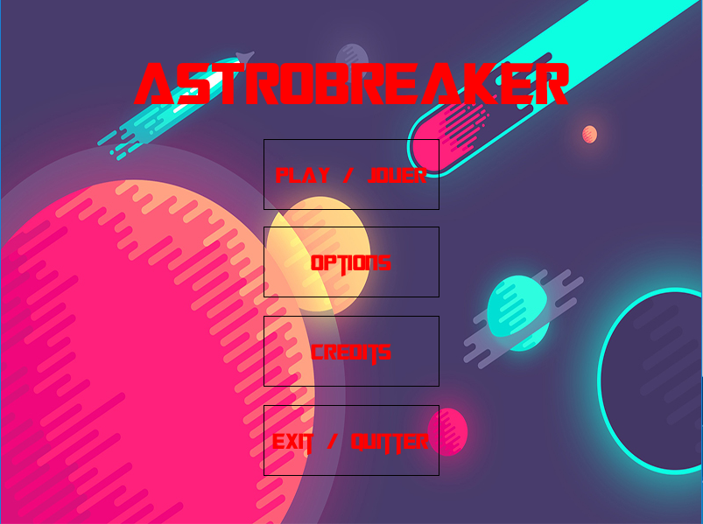
Projet ISN : Un premier jeu
Revisite du mythique « Space Invaders »
Fig. 1 : Ecran d’accueil

Slide 2
Répartition des tâches
Système de collision : Clément G.
Ecran d’accueil : Vincent
Gestion des menus : Vincent / Clément G.
Sons : Clément V.
Gestion Clavier : Vincent
Organisation du code / Commentaires : Clément V.
Design et gestion des ennemis : Clément V.
Game design : Clément G., V. / Vincent

Slide 3
Système de collision
Collision cercle - sommet

Slide 4
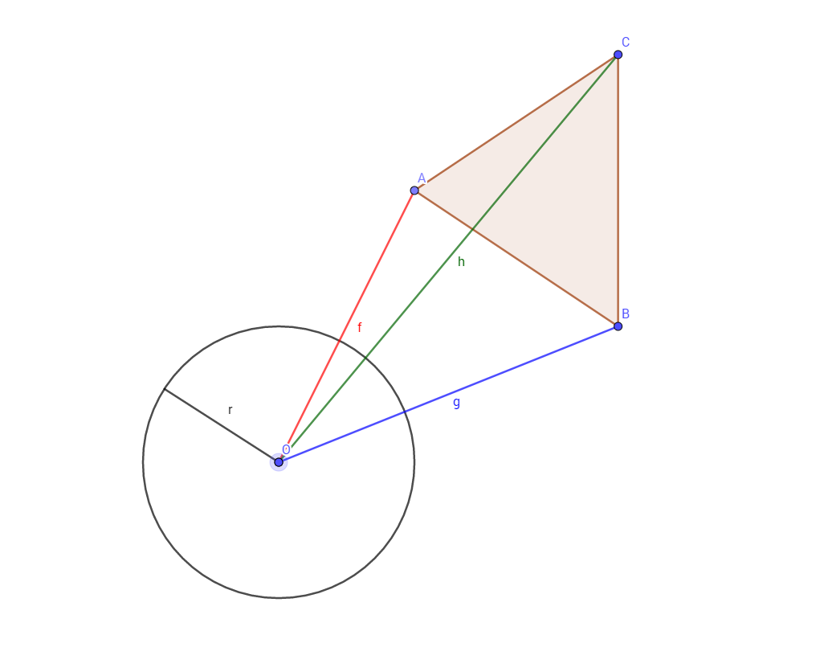
Système de collision
Collision cercle - sommet
Si f = r, collision avec A
Si h = r, collision avec C
Si g = r, collision avec B

Slide 5
Système de collision
Collision cercle - triangle

Slide 6
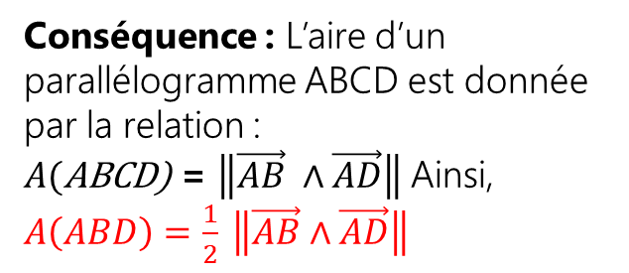
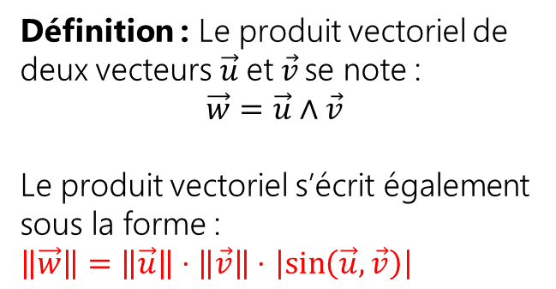
Système de collision
Collision cercle - triangle
Prérequis
Le produit vectoriel
Définition : Le produit vectoriel de deux vecteurs$\vec{u} \text{et} \vec{v}$ se note : $$\vec{w}=\vec{u}∧\vec{v}$$
Le produit vectoriel s’écrit également sous la forme :
$\left\|\vec{w}\right\|=\left\|\vec{u}\right\|⋅\left\|\vec{v}\right\|⋅$ $\left|\sin\left(\vec{u},\vec{v}\right)\right|$
Conséquence : L’aire d’un parallélogramme ABCD est donnée par la relation :
$A($ABCD) = $\left\|\vec{AB} ∧\vec{AD}\right\|$Ainsi, $A\left(ABD\right)=\frac{1}{2} \left\|\vec{AB}∧\vec{AD}\right\|$

Slide 7
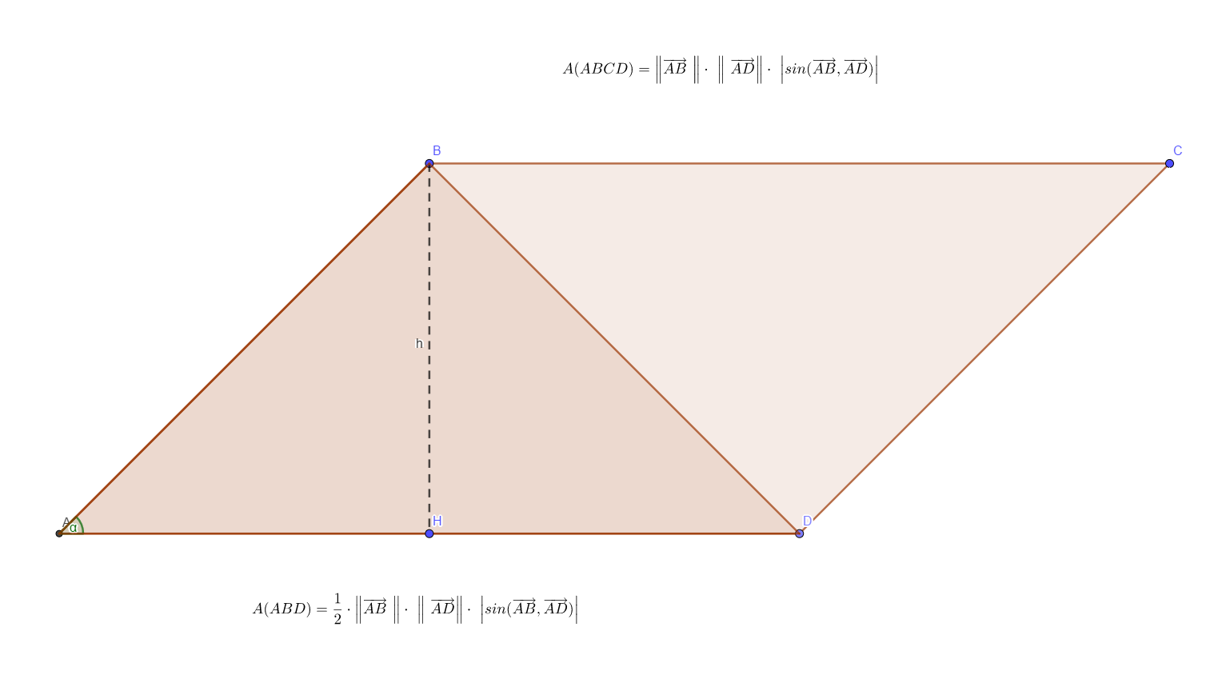

Système de collision
Collision cercle - triangle
Interprétation graphique :
$A($ABCD) = $\left\|\vec{AB} ∧\vec{AD}\right\|$
$$A\left(ABD\right)=\frac{1}{2} \left\|\vec{AB}∧\vec{AD}\right\|$$

Slide 8
Système de collision
Collision cercle - triangle
Modèle Geogebra

